Slide 1

Hito 4: Presentación de sus hallazgos
Traducido del inglés al español - www.onlinedoctranslator.com
Informar estadísticas deportivas

Slide 2
Contenido
Revisión de Preguntas a Responder/Hipótesis/Enfoque;
Discutir los desafíos técnicos;
Detalle: Diagrama Entidad-Relación (ERD);
Hallazgos iniciales;
Análisis más profundo;
Resultados de hipótesis.

Slide 3
Sección 1: Preguntas para responder
P1: ¿Existe alguna correlación entre el desempeño de un país en los Juegos Olímpicos de Invierno y el de los Juegos Olímpicos de Verano?
P2: ¿El desempeño del país por año cambia más en los Juegos Olímpicos de Invierno o en los Juegos Olímpicos de Verano?
P3: ¿Cómo ha evolucionado la proporción hombre:mujer a lo largo del tiempo?

Slide 4
Sección 2 Hipótesis iniciales
Hipótesis 01: Sí;
Hipótesis 02: Juegos Olímpicos de Invierno;
Hipótesis 03: Disminuida.

Slide 5
Sección 3: Enfoque de análisis de datos
A1: para calcular el coeficiente de correlación de Pearson.
A2: calcular la desviación estándar del desempeño del país a lo largo de los años. Será útil una comparación entre el estándar promedio de invierno y el de los Juegos Olímpicos de verano.
A3: para dibujar un histograma simple.

Slide 6
Desafíos técnicos
Se encontraron desafíos para diferenciar el año de inicio de los Juegos Olímpicos de verano del de los Juegos Olímpicos de invierno;
La limitación de Pandas para SQL (Sqlite) hizo que algunos SQL fueran difíciles de ejecutar pero manejables.

Slide 7
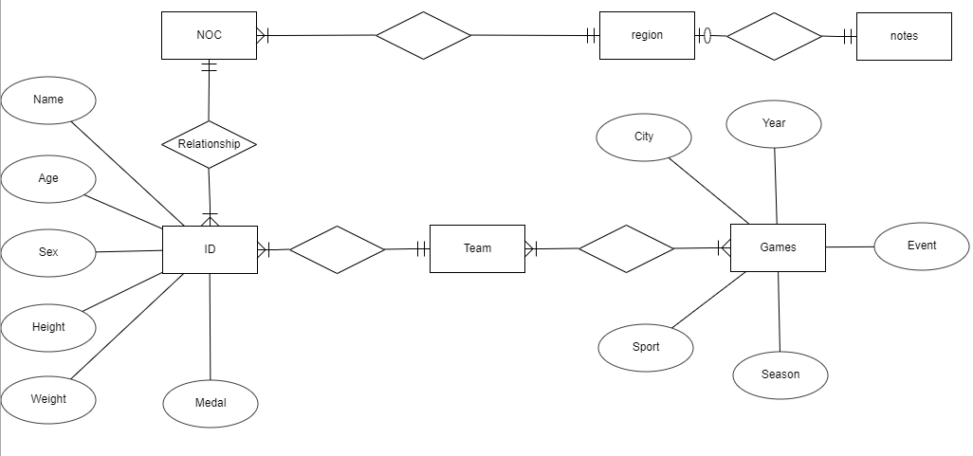
Diagrama de entidad-relación (ERD)

Slide 8
Hallazgos iniciales
Aunque la proporción entre los Juegos Olímpicos de verano y los Juegos Olímpicos de invierno es realmente diferente, resulta que los hombres dominan. Mi primera suposición es que la proporción entre mujeres y hombres ha aumentado con el tiempo. Empecé a sumergirme en ello.
Existen diferencias significativas entre los participantes masculinos y femeninos no sólo en términos de altura y peso esperados, sino también en términos de edad. Las dos primeras diferencias se pueden atribuir a la biología. Aunque esto último puede requerir algo más que sólo: vale la pena considerar al mismo tiempo los factores sociales.
Otro dato interesante es que la diferencia de edad en los Juegos Olímpicos de Invierno es mucho menor (~2,8 años y 1,5 años)
Es necesario otro análisis del número y proporción de medallas. Verifiqué la proporción del total de ganadores de medallas y los cambios en la proporción de diferentes medallas:

Slide 9
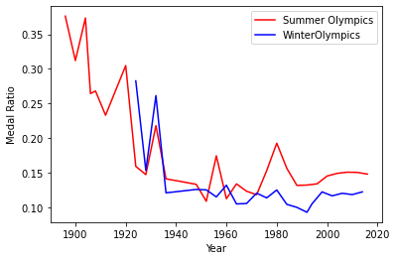
Hallazgos iniciales
En el último siglo, la proporción de medallas fluctuó mucho en las dos competiciones, pero finalmente se estabilizó. Esto puede interpretarse como el establecimiento de normas sobre estas cuestiones.

Slide 10
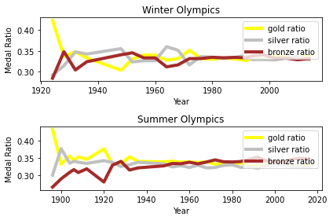
Hallazgos iniciales
Los porcentajes relativos de medallas de oro, plata y bronce también se han estabilizado, lo que puede deberse a las razones mencionadas anteriormente.

Slide 11
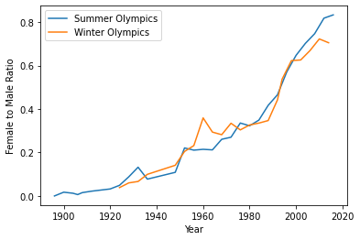
Hallazgos iniciales
Esta suposición parece ser correcta. De hecho, con el tiempo, la proporción entre mujeres y hombres ha aumentado. Sin embargo, hay un detalle interesante: durante la Segunda Guerra Mundial, la proporción de los Juegos Olímpicos de verano cayó drásticamente, pero luego recuperó su impulso de crecimiento. Sin más análisis, no puedo explicar este fenómeno.

Slide 12
Análisis más profundo
La longitud del conjunto del número de medallas en los Juegos Olímpicos de Invierno y los Juegos Olímpicos de Verano es diferente porque los Juegos Olímpicos de Invierno comenzaron en 1924, pero los Juegos Olímpicos de Verano comenzaron en 1896. Por lo tanto, tengo que crear una nueva tabla abreviada de los Juegos Olímpicos de Verano que comenzaron en 1924 para igualar la duración de los Juegos Olímpicos de Invierno.

Slide 13
Análisis más profundo
El coeficiente de correlación de Pearson entre el número total de medallas en los Juegos Olímpicos de invierno y verano, de 1924 a 2016, es de 0,94, lo que es muy positivo. Por lo tanto, el desempeño de un país en los Juegos Olímpicos de Invierno está altamente correlacionado con el de los Juegos Olímpicos de Verano;
Luego calcularé la desviación estándar del desempeño del país a lo largo de los años. Será útil una comparación entre el estándar promedio de invierno y el de los Juegos Olímpicos de verano.

Slide 14
Análisis más profundo
std_medal_count_summer_olympics = 475;
std_medal_count_winter_olympics = 153;
De 1924 a 2016, como la desviación estándar en los Juegos Olímpicos de verano es aproximadamente 3 veces mayor que en los Juegos Olímpicos de invierno, el desempeño de los países por año cambia más en los Juegos Olímpicos de verano.

Slide 15
Hallazgos finales (resultado de hipótesis)
Sí, el desempeño de un país en los Juegos Olímpicos de Invierno está altamente correlacionado con el de los Juegos Olímpicos de Verano;
Sí, el desempeño del país por año cambia más en los Juegos Olímpicos de Invierno que en los Juegos Olímpicos de Verano;
La proporción hombre:mujer ha disminuido de 1896 a 2016.

Slide 16
Recomendaciones
El Comité Organizador de los Juegos Olímpicos debería dedicar más recursos a la predicción meteorológica para ayudar a organizar los Juegos Olímpicos, ya que el tiempo afecta el rendimiento de los atletas.
El Comité Organizador de los Juegos Olímpicos debe defender la igualdad entre hombres y mujeres y seguir alentando a más mujeres a unirse a los Juegos Olímpicos.

